Slide 1
学习报告 --Transformer
报告人：尹小丽
2019年6月23日
智慧金融与大数据分析实验室 语义组 报告人：朱小梅

Slide 2
目录
一、模型架构
二、编码器、解码器
智慧金融与大数据分析实验室 语义组 报告人：尹小丽

Slide 3
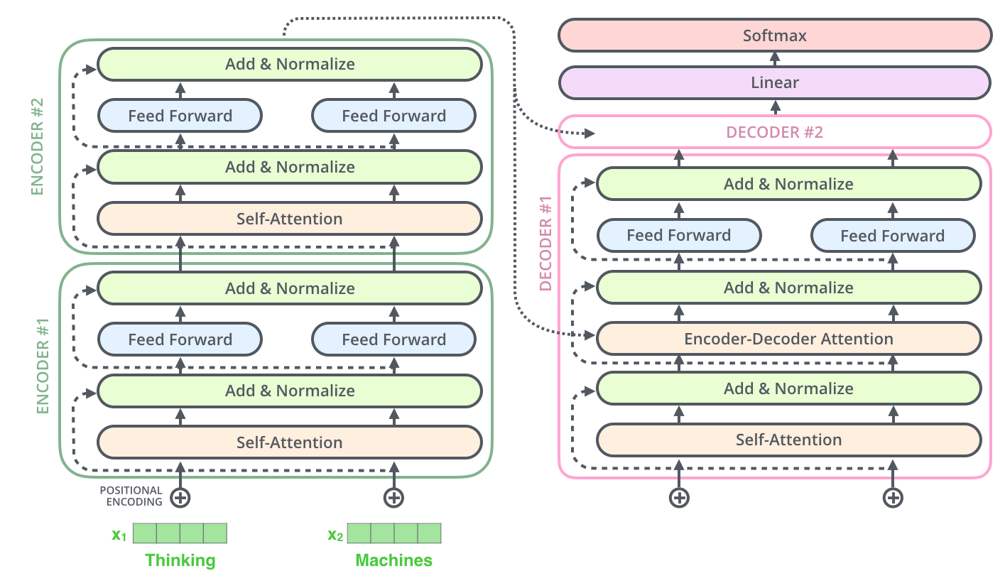
模型架构
智慧金融与大数据分析实验室 语义组 报告人：尹小丽

Slide 4
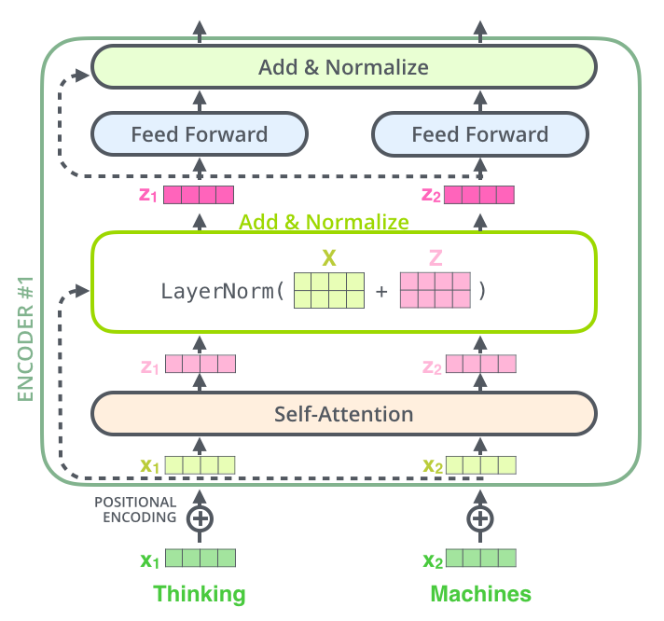
编码器
1、编码组件是六层完全相同的编码器首位相连堆砌而成；
2、每个编码器有self-attention和feed forward两个子层；
3、在两个子层中的每一个周围使用残余连接（residual connection，然后是层标准化（layer normalization）。
智慧金融与大数据分析实验室 语义组 报告人：尹小丽

Slide 5
解码器
1、解码器也是由N = 6个相同层的堆叠组成。
2、解码器同样有self-attention和前向网络这些子层，但是在两个子层间增加了attention层，该层有助于解码器能够关注到输入句子的相关部分。
智慧金融与大数据分析实验室 语义组 报告人：尹小丽

Slide 6
谢 谢 ！
智慧金融与大数据分析实验室 语义组 报告人：尹小丽

